Slide 1
가치관 경매 게임
번호 | 경 매 상 품 | 우선순위 | 가격 | 낙찰 받은 사람 | 낙찰가
1 | 행복한 가정(가족관계) | 1 | 4000
2 | 하고 싶은 것을 마음대로 할 수 있는 능력
3 | 조직이나 사회를 좌우할 수 있는 힘(권력)
4 | 좋은 친구와 사랑이나 우정을 주고 받는 것
5 | 人生에서 자신의 소명(사명)을 깨닫는 것
6 | 매력적인 용모(미모, 아름다움)
7 | 무병장수(건강)
8 | 즐거움과 기쁨을 누릴 수 있는 여가생활 | 2 | 3000
9 | 충실한 신앙생활
10 | 부부간에 원만한 관계 | 4 | 1000
11 | 평생을 넉넉하게 살 수 있는 경제력 | 5 | 500
12 | 사회적으로 인정 받을 수 있는 명성과 인기
13 | 인생을 똑바로 살 수 있는 지혜(통찰력)
14 | 인류와 사회에 기여할 수 있는 봉사정신
15 | 부정, 부패가 없는 깨끗한 세상(정직)
16 | 일을 통한 성취, 승진 등 만족한 직장생활 | 3 | 1500

Slide 2
여러분의 직장 내 가치관은 무엇인가요?
직장 내 나의 가치관? | 소통
좀 더 구체적으로 | 소통을 통한 협업
실행 방안 | 동료와 선배들과 자주 소통하도록 노력 항상 경청하는 자세를 가지도록 노력

Slide 3
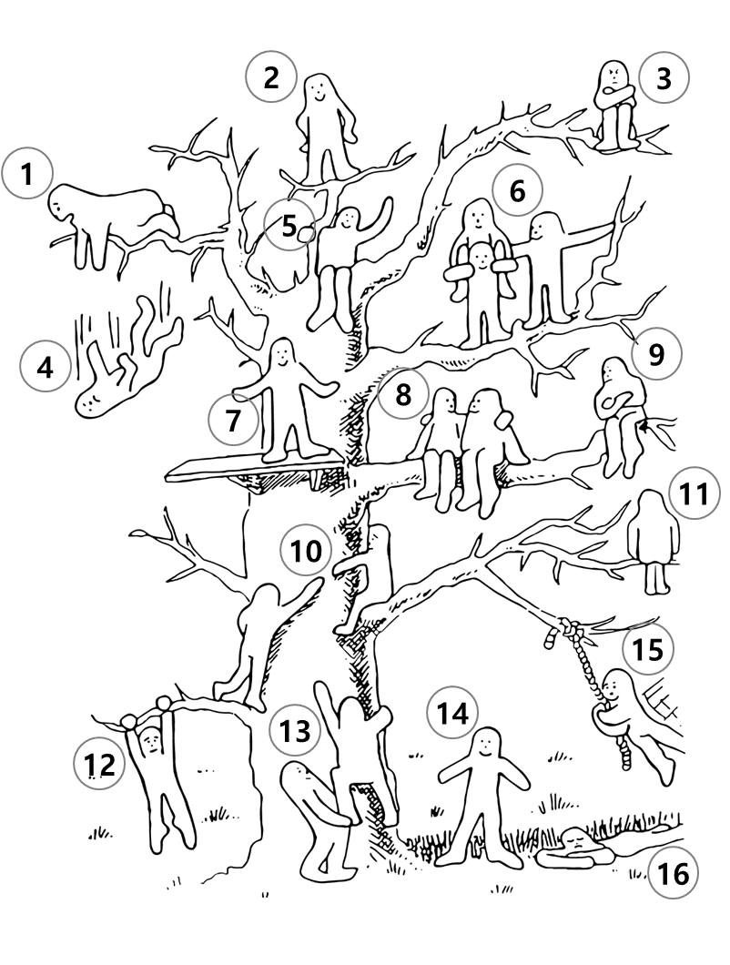
내가 생각하는
조직에서의 가장 이상적인
나의 모습은?
캐릭터 트리

Slide 4
신입사원에게 기대하는 역할
조직이 기대하는 역할
상사가 기대하는 역할
1.
2.
3.
4.
5.
1.
2.
3.
4.
5.

Slide 5
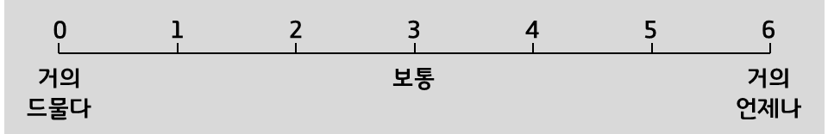
Step 1. Followership Style 진단
각각의 질문에 대해 자신에게 해당된다고 생각하는 빈도를 아래의 눈금을 이용해 란에 표시한다. 구체적인 상황을 선정하고, 자신이 어떻게 행동 했던가 생각해 본다.
번호 | 설 문 내 용 | 내가 생각하는 정도
1 | 당신의 일은 자신에게 중요한 사회적 목표나 개인적인 꿈을 성취하는데 도움이 되는가? |  | 4
2 | 당신 개인의 업무 목표가 조직의 목표와 조화가 되는가? | 4
3 | 당신은 최선의 아이디어와 능력을 일과 조직에 쏟아 붓고, 헌신적이며 정열적으로 일하는가? | 4
4 | 당신의 열의가 확산되어 동료 직원들을 활기차게 만드는가? | 3
5 | 리더의 지시를 기다리거나 단순히 떠맡는 것이 아니라, 조직에 가장 중요한 목표를 성취하기 위해서는 무엇이 제일 중요한 조직 활동인가를 자신이 직접 판단하는가? |  | 4
6 | 리더와 조직에 더욱 가치 있는 사람이 되기 위해서 당신은 그런 중요한 활동 속에서 독특한 능력을 적극적으로 발휘하는가? | 2
7 | 새로운 일이나 임무가 시작되었을 때 리더가 중요한 의미라고 생각하는 업무에서 곧 바로 실적을 보여주는가? | 3
8 | 당신은 기한 안에 일을 훌륭히 해낼 뿐만 아니라, 때로 당신이 ‘부족한 부분을 채울 것’이라는 점을 믿고 리더가 어려운 임무를 당신에게 맡기는가? | 3
9 | 당신은 자신의 업무 범위를 벗어나는 일도 찾아내서 성공적으로 완수하기 위해 솔선수범 하는가? | 3
10 | 집단 프로젝트의 리더가 아닐 때도, 맡은 일보다 많은 일을 하고 능력껏 공헌을 하는가? | 4

Slide 6
Step 1. Followership Style 진단
각각의 질문에 대해 자신에게 해당된다고 생각하는 빈도를 아래의 눈금을 이용해 란에 표시한다. 구체적인 상황을 선정하고, 자신이 어떻게 행동 했던가 생각해 본다.
11 | 리더나 조직의 목표에 크게 공헌할 수 있는 새로운 아이디어를 독자적으로 고안해서 적극적으로 제기하는가? |  | 4
12 | 리더에게 의존해서 어려운 문제들-기술적인 것이든 조직적인 것이든-을 해결하기 보다는 스스로 해결하려고 하는가? |  | 4
13 | 자신은 아무런 인정을 받지 못하더라도 다른 동료들이 좋은 평가를 받도록 돕는가? | 3
14 | 필요할 경우 일부러 반대의견을 개진해서라도 리더와 그룹이 아이디어나 계획의 상향 잠재력과 하향 위험성 모두를 볼 수 있도록 돕는가? |  | 2
15 | 리더의 요구나 목표, 제약을 이해하고, 그것들을 충족시키기 위해서 열심히 일하는가? | 4
16 | 자신에 대한 평가를 미루기 보다는 장점과 약점을 적극적이고 솔직하게 인정하는가? |  | 3
17 | 지시 받은 일만을 하는 데서 탈피해 리더가 내린 판단이 얼마나 현명한가를 스스로 평가해 보는 습관이 있는가? |  | 5
18 | 리더가 전문분야나 개인적인 흥미에 정면으로 배치되는 일을 해달라고 부탁할 때 “싫다”고 하는가? |  | 2
19 | 리더나 집단의 기준이 아니라 자신의 윤리적 기준에 따라 행동 하는가? |  | 3
20 | 당신이 속한 집단과 갈등이 생기거나 리더로부터 보복을 당한다고 해도 당신은 중요한 이슈에 대해서 자신의 의견을 주장하는가? |  | 2
합 계 |  | 33 | 35
 |  | X | Y

Slide 7
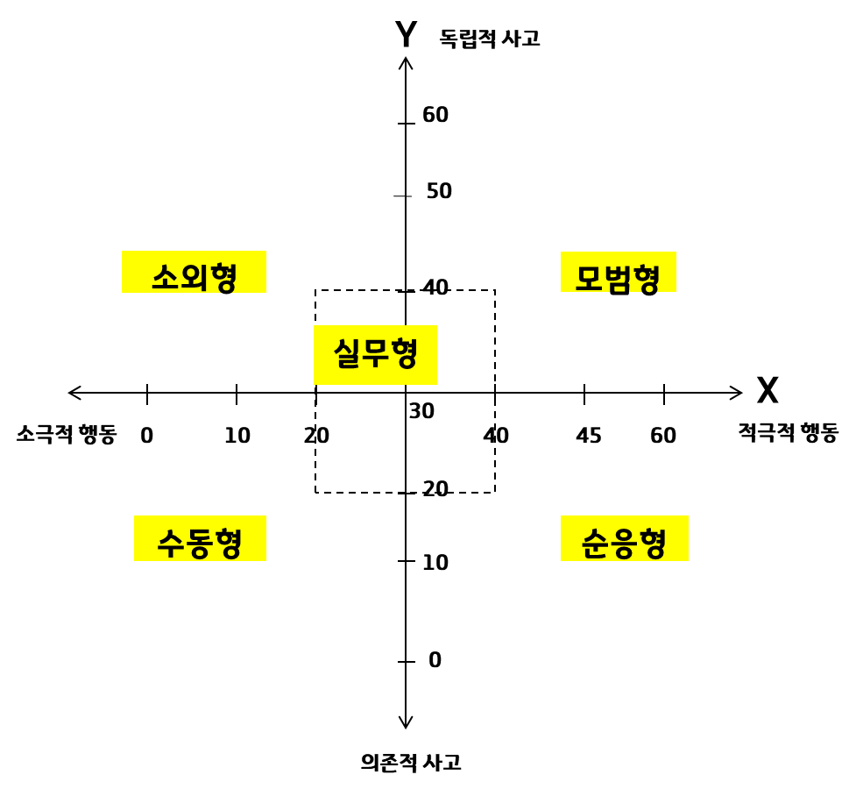
Step 2. 차트 그리기
V

Slide 8
[팀 토의] Followership 유형 별 개선 방안 찾기
순응형
① 독립적 사고를 못하는/하지 않는 이유는?
② 어떻게 개선할 수 있을까요?
소외형
① 적극적 행동을 못하는/하지 않는 이유는?
② 어떻게 개선할 수 있을까요?
실무형
① 발전적 가치 실현을 위한 더 나은 독립적 사고와 적극적 행동을 못하는/하지 않는 이유는?
② 어떻게 개선할 수 있을까요?

Slide 9
순응형 | ① 독립적 사고를 못하는/하지 않는 이유는?
 | ② 어떻게 개선할 수 있을까요?
소외형 | ① 적극적 행동을 못하는/하지 않는 이유는?
 | ② 어떻게 개선할 수 있을까요?
실무형 | ① 발전적 가치 실현을 위한 더 나은 독립적 사고와 적극적 행동을 못하는/하지 않는 이유는?
 | ② 어떻게 개선할 수 있을까요?

Slide 10
Smart Followership 전략
독립적 사고를 향상하기 위한 노력
적극적 행동을 하기 위한 노력

